Slide 1
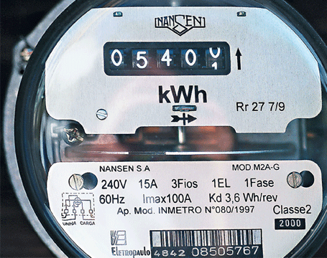
POTÊNCIA E ENERGIA ELÉTRICA
Camacho
FÍSICA

Slide 2
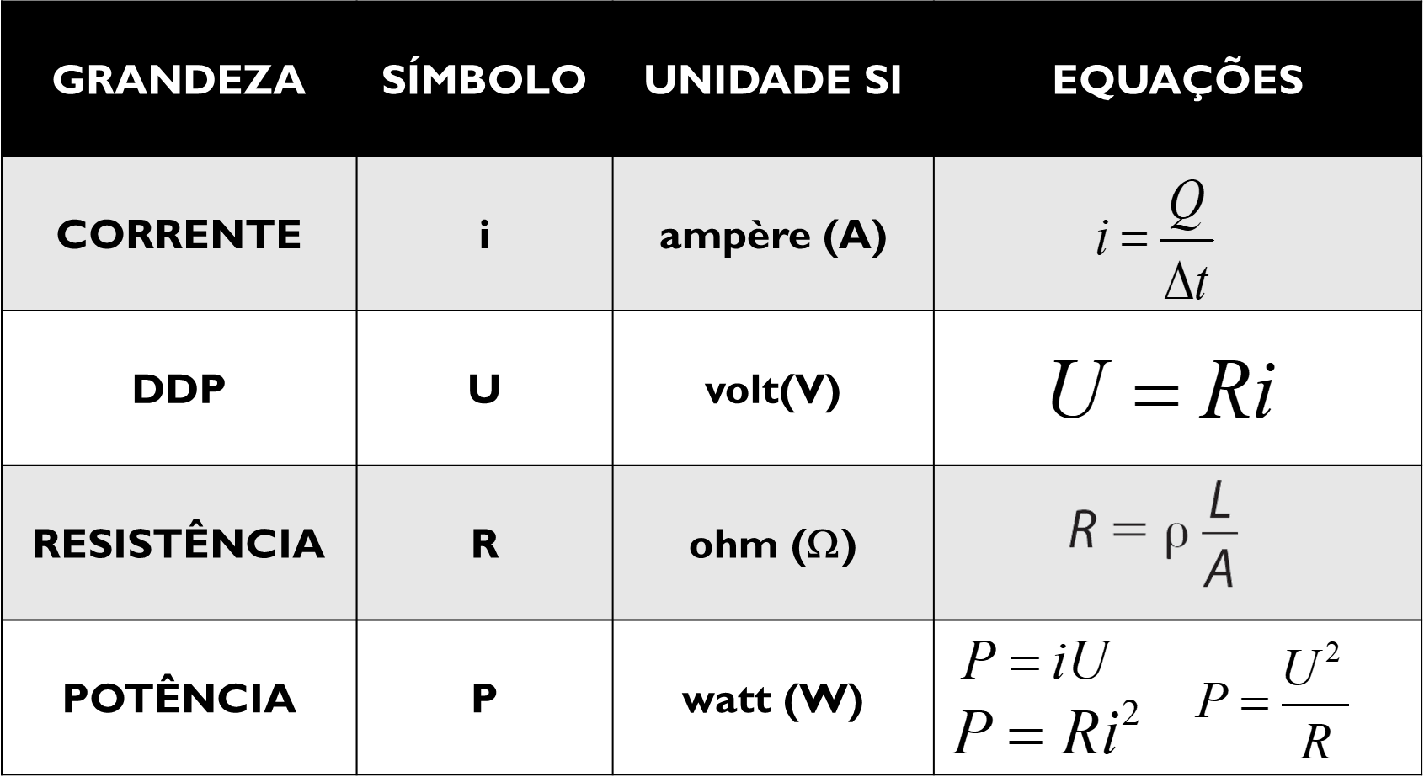
Principais grandezas elétricas
Camacho
FÍSICA

Slide 3
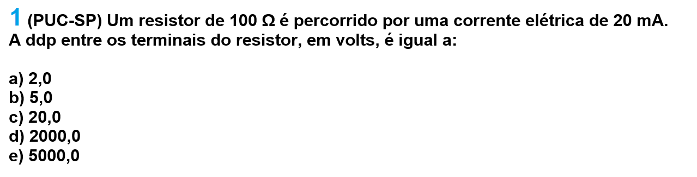



$$U=R\dot{l}$$
$$U=100.0,02$$
$$U=2 V$$
Camacho
FÍSICA

Slide 4
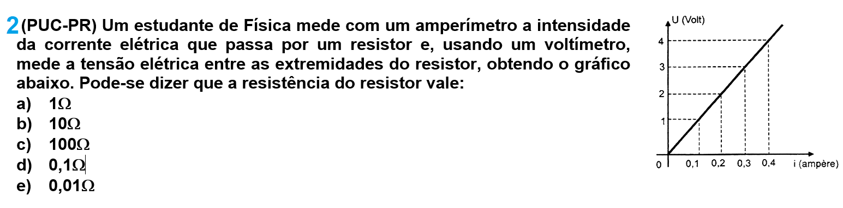



$$U=R\dot{l}$$
4$=R.$0,4
R$=10$
Camacho
FÍSICA

Slide 5
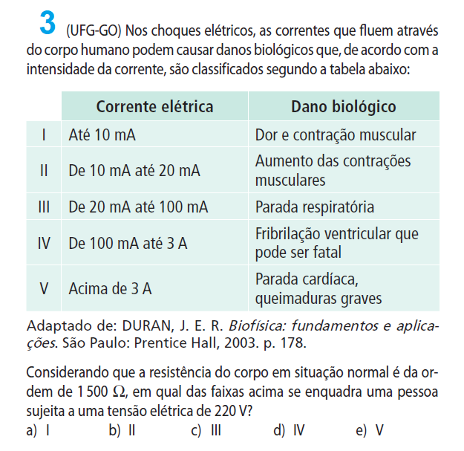
Camacho
FÍSICA

Slide 6
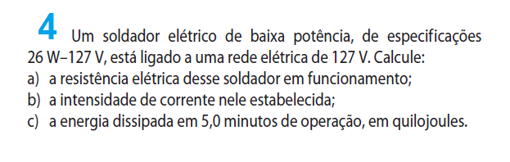
Camacho
FÍSICA

Slide 7
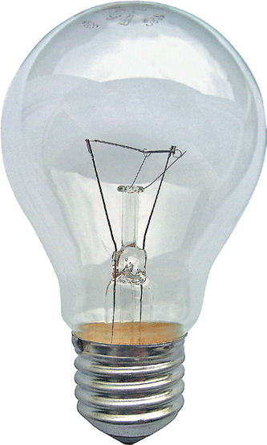
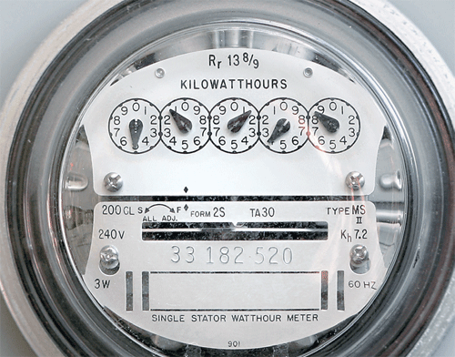
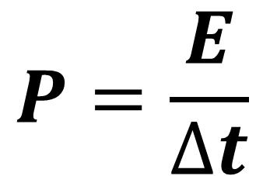

POTÊNCIA ELÉTRICA
Energia elétrica
$$P=\frac{E}{∆t}$$
Tempo
ENERGIA ELÉTRICA
$$E=P.∆t$$
SI
(J)
(W)
(s)
Unidade usada
Para cobrança
(kWh)
(h)
(kW)
Camacho
FÍSICA

Slide 8


O Quilowatt-hora ( kWh)
Valor a pagar
$$V=P.∆t.T_{arifa}$$
Potência (kW)
Preço do Kwh
(R$/Kwh)
Tempo (h)
Camacho
FÍSICA

Slide 9





5. Mileva assiste TV duas horas por dia, em um aparelho de 200W de potência. Sabendo que a tarifa cobrada na cidade de Mileva é R$1,20 por Kwh, calcule o valor pago por Mileva em um mês.
$$P=200W=0,2kW$$
$$∆t=2.30=60h$$
$$V=P.∆t.T_{arifa}$$
$$V=0,2.60.1,2$$
$$V=R\$ 14,40$$
Camacho
FÍSICA

Slide 10


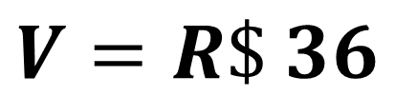
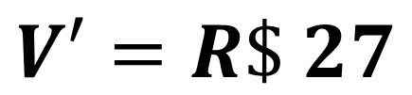




6. Uma casa tem 5 lâmpadas de 40W, que ficam ligadas 6 horas por dia e 3 lâmpadas de 100W, que ficam acesas 3 horas por dia. Considerando a tarifa como R$1,00/kWh, o valor a pagar em um mês, pelo consumo de energia de todas as lâmpadas vale
$$P=5.40=200W=0,2kW$$
$$P′=3.100=300W=0,3kW$$
$$∆t=6.30=180h$$
$$∆t′=3.30=90h$$
$$V=P.∆t.T_{arifa}$$
$$V′=P.∆t.T_{arifa}$$
$$V=0,2.180.1$$
$$V′=0,3.90.1$$
$$V=R\$ 36$$
$$V′=R\$ 27$$
$$Vtotal=36+27=R\$63,00$$
Camacho
FÍSICA

Slide 11
Camacho
FÍSICA

Slide 12
Camacho
FÍSICA

Slide 13
Camacho
FÍSICA

Slide 14
Camacho
FÍSICA

Slide 15
Camacho
FÍSICA

Slide 16
Camacho
FÍSICA

Slide 17
Camacho
FÍSICA

Slide 18
Camacho
FÍSICA

Slide 19
Camacho
FÍSICA

